Slide 1
Java ME
E/S i connectivitat.
Generic Connection Framework
Notes:
Presentació: Nom. Index de les tres parts de la prova?
OBJECTIU: comprovació de l'aptitud pedagògica de l'aspirant i el seu domini de les tècniques necessàries per a l'exercici docent
CONCLUSIÓ: Degut a que el temps per aquesta prova es limitat, em centraré en les parts de la programació que són competència directa del professor i només esmentaré de forma ràpida les qüestions que venen fixades de forma normativa per alguns dels ents reguladors dels Cfs.
El meu objectiu és intentar demostrar en aquest temps límitat la meva capacitat com a docent, que puc ser bon comunicador, amb iniciativa i creativitat, sensible amb la diversitat a l'aula i als conflictes i/o problemes que poden sortir i que obviament predisposat a la innovació i adaptació a les circumstàncies

Slide 2


Generic Connection Framework
GCF = Generic Connection Framework
  Proporcionat pel paquet javax.microedition.io
  És un sistema dissenyat per establir connexions amb independència del tipus de xarxa (commutació de circuits, commutació de paquets, sense fils, etc.)
Mètode i classe genèrics de connexió
IMPORTANT: URL no és només web!
Connection con = Connector.open(url);
http://acacha.dyndns.org/mediawiki HTTP
socket://192.168.0.1:2222 Sockets
comm:0;baudrate=9600 Port Sèrie
file:/carpeta/fitxer Fitxers
ftp://mirror.ovh.net/ftp.ubuntu.com/ FTP (no suportat per Java ME)

Slide 3
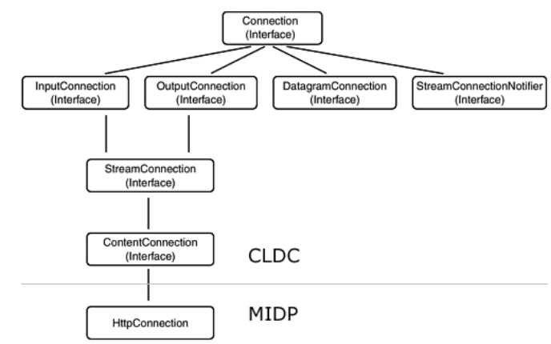
Tipus de connexions
  CLDC: Només implementa connexions genèriques
  MIDP: Només implementa connexió HTTP
  API opcionals: S'implementen altres tipus de connexions

Slide 4
Connexió HTTP
HTTPConnection
  L'únic protocol al qual s'assegura suport en tots els mòbils amb Java ME és HTTP
  Sempre funciona igual amb independència del tipus de xarxa:
    WAP, iMODE, 3G
    Wifi TCP/IP
Obrir una connexió HTTP (classe pare Connector)
HttpConnection con = (HttpConnection) Connector.open(URL);

Slide 5

Connexió HTTP
Obrir un flux d'entrada (Interfície InputConnection)
Llegir el flux d'entrada. Hi ha múltiples formats
  TXT
  HTML
  XML
  Fitxers binaris (imatges, vídeos,música...)
Tancar la connexió (interfície Connection)
InputStream is = con.openInputStream();
DataInputStream dis = con.openDataInputStream()
in.close();
con.close();

Slide 6
Input/Ouput Streams
DataInputStream / DataOutputStream
  Permet llegir / escriure tipus de dades Java:
    ReadBoolean() / writeBoolean()
    byte readByte() / byte writeByte()
    char readChar() / char writeChar()
    double readDouble() / double writeDouble()
    float readFloat() / float writeFloat()

Slide 7
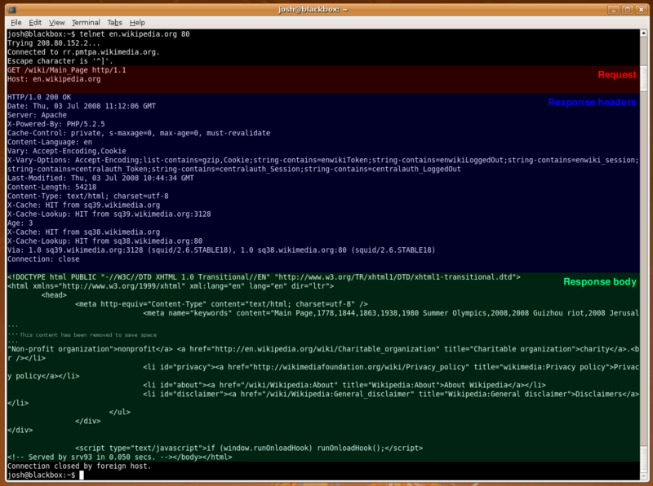
Protocol HTTP. Telnet

Slide 8
Protocol HTTP. Peticions
Request Methods suportats
  GET, POST, HEAD
  La resta de HTTP no estan suportats (PUT, DELETE...)
Establir el mètode
  Per defecte: GET
Afegir capçaleres HTTP
  Exemple:
con.setRequestMethod(HttpConnection.GET);
con.setRequestProperty(nom, valor);
con.setRequestProperty("User-Agent",
"Profile/MIDP-1.0 Configuration/CLDC-1.0");

Slide 9
Protocol HTTP. Respostes
Obtenir el codi d'estat
Obtenir les capçaleres de la resposta
Hi ha mètodes específics per a les capçaleres més utilitzades (interfície ContentConnection)
int codi = con.getResponseCode();
String misatge = con.getResponseMessage();
String valor = con.getHeaderField(nomCapçalera);
getLength()
getType()
getLastModified()

Slide 10

Protocol HTTP. Estats
Setup State
  És l'estat en que esta la connexió un cop acabada de crear. En aquest estat és l'únic moment en que s poden invocar:
    setRequestMethod()
    setRequestProperty()
Connected State
  Es passa a aquest estat a l'invocar qualsevol mètode que requereixi enviar o rebre informació (openInputStream, openDataInputStream, getLength, getType, getEncoding, getHeaderField, getResponseCode...
Closed
  Generat pel mètode close().

Slide 11
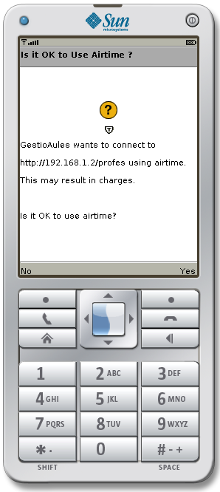
Fils d'execució i connectivitat
Fils d'execució
  Els hem d'utilitzar en processos que pugin bloquejar el flux normal de l'execució de la interfície gràfica del mòbil (p. ex. una connexió de xarxa)
  Error comú:
    Realitzar una connexió en el mateix fil d'execució que s'encarrega del control de la interfície de l'usuari (esdeveniments de teclat i pantalla)
    El mòbils demanen permís abans d'utilitzar la xarxa. Pantalla airtime.
    Sinó fem correctament la programació del thread, la interfície gràfica pot quedar penjada

Slide 12
Fils d'execució
Thread
  Fil d'execució=Procés lleuger
  Cada fil d'execució té un flux d'execució independent
  Tots els fils accedeixen concurrentment als mateixos recursos --> Programació Concurrent
Threads en Java. 2 opcions
  Heretar de la classe Thread
    El problema és que no hi ha herència múltiple en Java
  Implementar la interfície Runnable

Slide 13
Fils d'execució. Herència
Crear una nova classe que hereti de la classe Thread
Sobreescriure el mètode run
Creació del fil
public class UnFil extends Thread {
...
public class UnFil extends Thread {
public void run() {
// Codi a executar pel fil d'execució
}
}
Thread t = new UnFil();

Slide 14
Fils d'execució. Implementació
Implementar la classe Runnable
Definir el mètode run
Crear un fil a partir de la classe anterior
Executar el thread
public class UnFil implements Runnable {
...
public void run() {
// Codi de la tasca a realitzar
}
Thread elmeuFil = new Thread(new UnFil());
elmeuFil.start();

Slide 15
Fils d'execució. Invocació
Cal invocar el fil sempre amb start()
Error: invocar run() executa només el mètode run
  start() crea un nou fil i després executa run()
Join()
  És un mètode que pot invocar-se sobre qualsevol fil. Espera a que el fil acabi la seva execució (bloquejant la execució de l'altre fil en aquesta línia)
UnFil fil = new UnFil()
fil.start();

Slide 16
Fils d'execució i connectivitat
Error típic. Ús de thread.join:
  Al fer un join(), el fil d'execució que executa join, queda a l'espera de que un altre fil d'execució acabi.
  El fil d'execució que hem aturat s'encarrega del control d'esdeveniments. Si l'aturem, l'usuari no pot prémer cap botó i no pot interactuar amb el mòbil.
  Recordeu!: No podem bloquejar, aturar el codi font de la interfície gràfica. La interfície gràfica la executa el mòbil i si l'aturem estem “segrestant” el MIDlet.

Slide 17
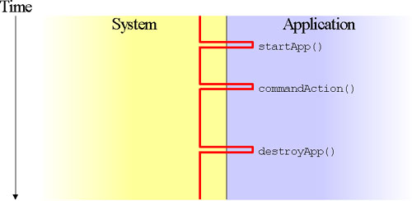
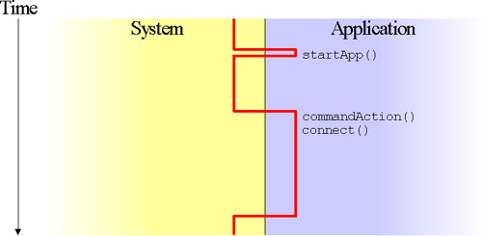
Threads i MIDlets
Execució típica d'un MIDlet
Codi incorrecte. Establir una connexió sense thread
  “Segrestem” el sistema

Slide 18
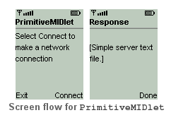
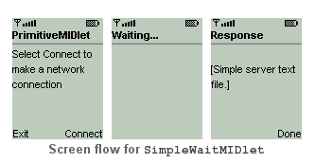
Threads, MIDlets i connectivitat
Interfície d'usuari + connexió
  Cal utilitzar threads per no bloquejar el mòbil
  Flux de pantalles:
  Pantalla mostrant com va la connexió + opció cancel·lar
  Cal tenir en compte la pantalla airtime, que apareixerà cada cop que intentem iniciar una connexió
  La implementació de la pantalla airtime depèn del mòbil

Slide 19
Threads, MIDlets i connectivitat
Creació d'un thread que realitzi la tasca de connectar (worker)
  El thread es pot implementar al mateix Midlet, amb una classe encastada (l'exemple) o en una classe externa.
public void commandAction(Command c, Displayable s) {
if (c == mExitCommand)
notifyDestroyed();
else if (c == mConnectCommand) {
Thread t = new Thread() {
public void run() {
connect();
}
};
t.start();
}
}

Slide 20
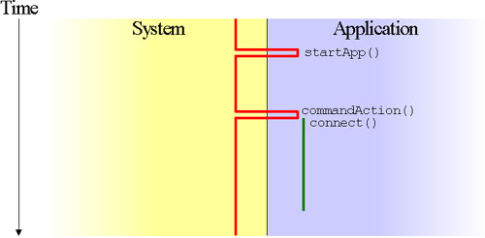
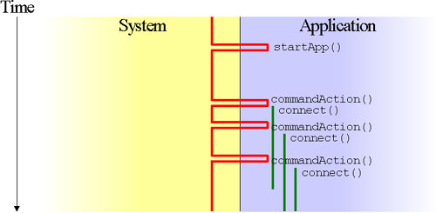
Threads, MIDlets i connectivitat
Forma correcte:
Inconvenient:
  No mostrem una pantalla d'estat/espera de la connexió
  Es pot pressionar múltiples vegades el botó connectar

Slide 21
Threads, MIDlets i connectivitat
Mostrem una pantalla de connexió abans d'iniciar la connexió
public void commandAction(Command c, Displayable s) {
if (c == mExitCommand)
notifyDestroyed();
else if (c == mConnectCommand) {
mDisplay.setCurrent(mWaitForm);
Thread t = new Thread() {
public void run() {
connect();
}};
t.start();
}}

Slide 22
Threads, MIDlets i connectivitat
Codi per cancel·lar la connexió
  Per millorar la llegibilitat del codi val la pena crear una classe a part que implementi el Thread de connexió.
  Dos mètodes: run() i cancel()
  El mètode connect() realitza la connexió
public void run() {
connect();}
public void cancel() {
try {
mCancel = true;
if (mHttpConnection != null)
mHttpConnection.close();
}
catch (IOException ignored) {}
}

Slide 23
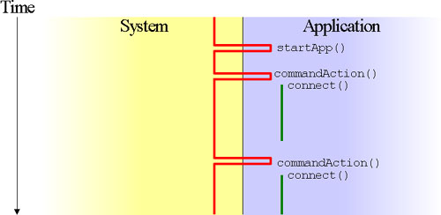
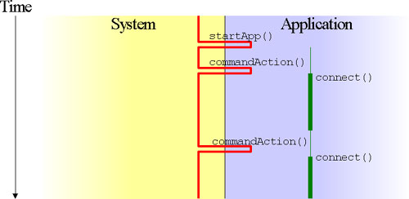
Threads, MIDlets i connectivitat
Un sol thread per a totes les connexions de xarxa
  Els fils consumeixen recursos i els dispositius mòbils no van sobrats de recursos

Slide 24
Threads, MIDlets i connectivitat
La millora anterior es pot implementar amb semàfors
  Utilitzem un únic fil per a totes les connexions
  El fil es quedara a la espera (wait())
  Tornem a iniciar el fil amb notificacions (notify())
  Programació concurrent --> mètodes synchonized
  Al destruir el MIDlet, destruïm el fil

Slide 25
Threads, MIDlets i connectivitat
Iniciar el fil a l'inici del MIDlet i posar-lo en espera (wait)
Executar un go en comptes d'un start()
public synchronized void run() {
while (mTrucking) {
try { wait(); }
catch (InterruptedException ie) {}
if (mTrucking) connect();
}
}
public synchronized void go() {
notify();
}
public synchronized void stop() {
mTrucking = false;
notify();
}

Slide 26

Connectivitat dels dispositius mòbils
Xarxes de telefonia cel·lular
  1a generació (1G): Xarxa analògica. Moviline
    Només veu
  2a generació (2G): Xarxa digital
    Veu i dades
    GSM (Global System for Mobile communications)
      Utilitzat per més de 3.000 millons de persones de tot el mon i a més de 212 països
    Xarxa no apta per IP
      Protocol WAP
      Un gateway connecta la xarxa mòbil a la xarxa d'Internet (TCP/IP)

Slide 27
Connectivitat dels dispositius mòbils
  Commutació de circuits (Circuit Switched Data, CSD)
    9’6kbps
    S'ocupa un canal de comunicació de forma permanent
    Es cobra per temps de connexió
  2,5G: GPRS (General Packet Radio Service)
    Transmissió de paquets
    No ocupa el canal de forma permanent
    Fins a 144kbps teòrics (40kbps a la pràctica)
    Es cobra per volum de dades transmeses
    Es implementat sobre la pròpia xarxa GSM

Slide 28
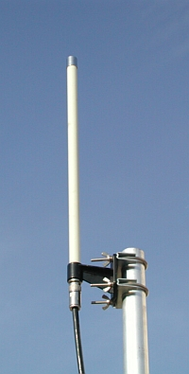
Connectivitat dels dispositius mòbils
  3G: Banda ampla
    Xarxa UMTS (Universal Mobile Telephony System)
    Requereix de nova infraestructura de xarxa
    Entre 384kbps i 2Mbps
    Serveis multimèdia (videoconferència, TV, música, etc.)
    Transmissió de paquets
    http://en.wikipedia.org/wiki/List_of_mobile_phone_standards

Slide 29
Connectivitat dels MIDs
Tipus de connexions
  Over The Air (OTA) (de 40kbps a 2Mbps)
    Connexió a Internet utilitzant la xarxa mòbil (GSM, GPRS, UMTS)
  Cable sèrie o USB (12 or 480 Mbit/s)
    Connexió física
  Infrarojos
    Línia directa de visió i poca distància i velocitat
  Bluetooth (723kbit/s)
    Ones de radio (10 m. Aprox.)

Slide 30
WAP (Wireless Application Protocol)
Estàndard per a aplicacions d'Internet en mòbils
  És un conjunt de protocols amb l'objectiu de permetre accedir a aplicacions d'Internet des de mòbils
  Multiplataforma: aplicacions independents del fabricant, l'operador o el tipus de xarxa
  Els documents estan en format WML
    WML és a WAP és que HTML és a HTTP
    Llenguatge basat en XML. Orientat a mòbils
WAP 2.0
  Se adopta XHTML Mobile Profile com estàndard
  Suport per a WAP CSS

Slide 31
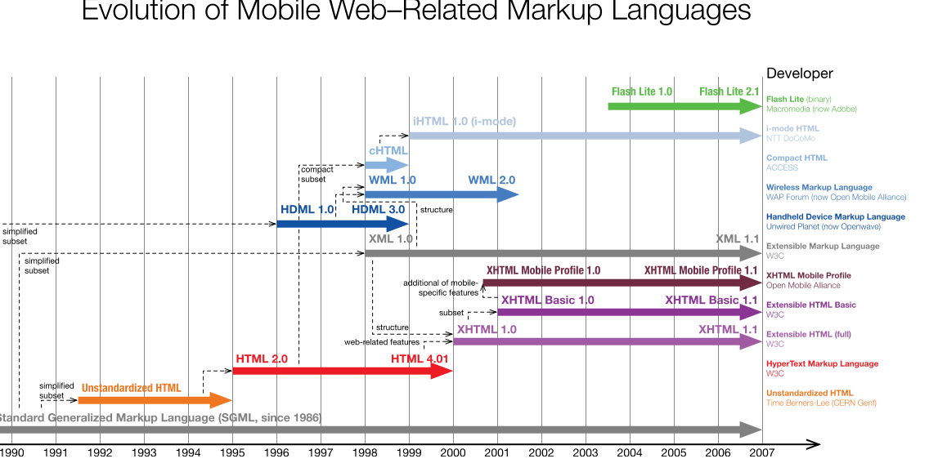
Mobile Web Markup Languages

Slide 32

http://creativecommons.org/licenses/by/3.0/deed.ca

